Slide 1
LA QUÍMICA COMO CIENCIA. MATERIA

Slide 2
UNIVERSIDAD TECNOLOGICA DEL PERU
QUÍMICA
MATERIA
PROF: Ing Quim.. Jenny M. Delgado Villanueva
Quimica_jenny@hotmail.com

Slide 3
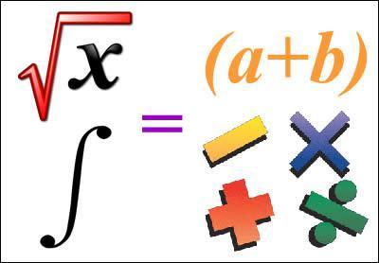
Ciencia es la palabra latina equivalente a “conocimiento”; no es más que un modo específico de ampliar, organizar y renovar la experiencia humana.
Entre las muchas definiciones de ciencia tenemos la siguiente:
Actividad humana creativa cuyo objetivo es la comprensión de la naturaleza y cuyo producto es el conocimiento, obtenido por medio de un método científico organizado y que aspira a alcanzar el mayor consenso posible.
La ciencia, es un recopilación de técnicas y métodos que nos permiten organizar de forma objetiva y accesible un conjunto de información, que puede ser adquirida a través de la experiencia o de la deducción.
Cuando se aplican estos métodos o técnicas, se puede generar nuevos conocimientos científicos. Si estos conocimientos son certeros y no necesitan ser estructurados, pueden llegar a convertirse en leyes universales, como ha sucedido con muchas que conocemos hoy en día.

Slide 4
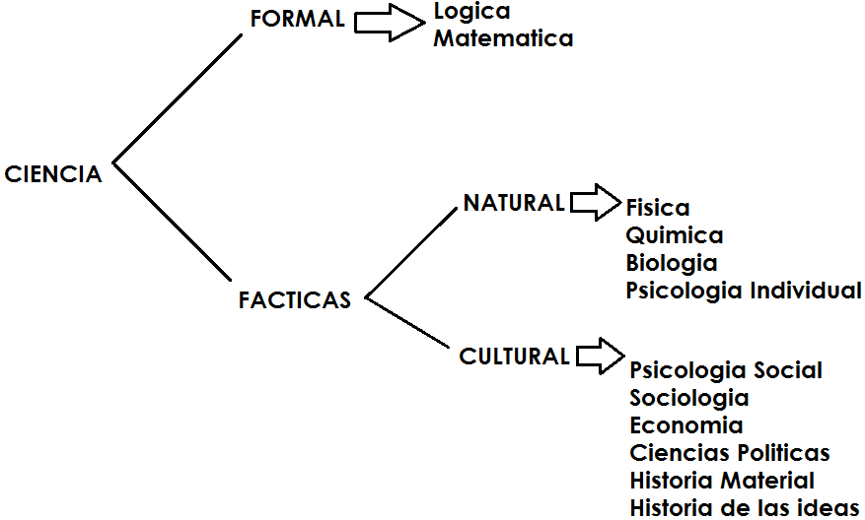
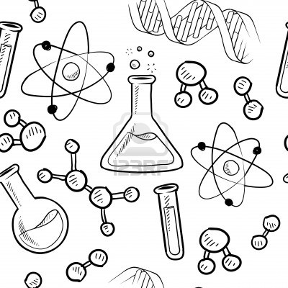
La Química es una de las ciencias básicas o fundamentales de la naturaleza. Esta tiene como esencia estudiar las propiedades de la materia y las transformaciones que experimenta. Además, pertenece al mundo de las ciencias fácticas(basadas en hechos), las cuales se caracterizan, porque parten de la observación de los hechos naturales para elaborar un conjunto de conocimientos bien organizados y confiables. Entre las ciencias fácticas tenemos la Biología, la Física y la Química.

Slide 5
La Química como ciencia fáctica es considerada la ciencia central, existiendo un consenso generalizado en el mundo científico y no científico, al respecto.
Esto obedece a que los conocimientos básicos o fundamentales de Química son imprescindibles para los estudiantes de otras áreas como Biología, Física, Geología, Paleontología, Ecología, Astronomía, Geología, Genética Molecular, Bioquímica, Las Ingenierías, entre otras disciplinas científicas.

Slide 6
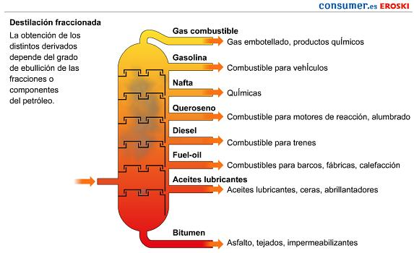
La Química como ciencia central está relacionada con diversos campos y áreas científicas. Relación que resulta indispensable para las demás disciplinas científicas, convirtiéndola en la ciencia fundamental, porque facilita que otros campos del conocimiento puedan desarrollarse partiendo de los conocimientos básicos de la Química. Toda las demás disciplinas científicas tienen que girar y sumergirse en los conocimientos fundamentales de la Química.
No existe ninguna industria en nuestro mundo que no esté fundamentada en procesos materiales o en procesos químicos.

Slide 7
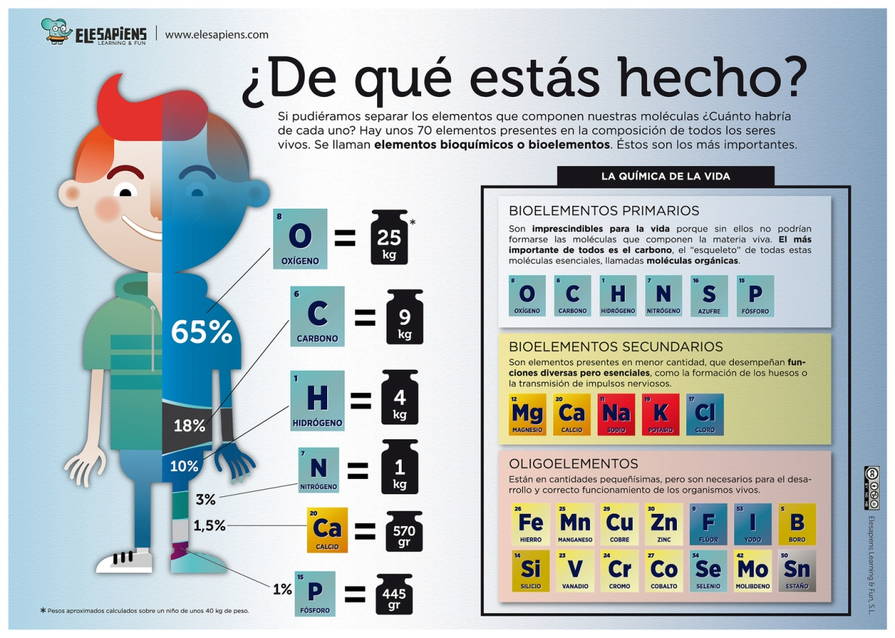
La Química es una ciencia relacionada con la vida.
Sin la química no existiríamos, pues somos puros elementos químicos, los cuales se ensamblan formando los compuestos orgánicos e inorgánicos, resultando indispensables para el surgimiento y mantenimiento de la vida, y sobre todo a través del metabolismo, del cual obtenemos energía y compuestos que son necesarios para vivir.

Slide 8
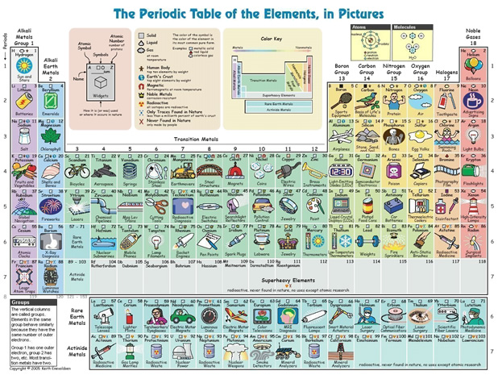
La Química determina nuestro estilo de vida, y sin ella, las condiciones de vida de los humanos serían muy primitivas, pues, se tendría un mundo sin automóviles, sin electricidad, ni computadores, ni discos compactos, sin satélites, sin televisión, sin celulares, sin utensilios metálicos, sin vestuarios, sin cosméticos, sin los medicamentos modernos, lo que correspondería a un mundo parecido a la época antigua, es decir, un mundo arcaico.
La principal importancia de estudiar la química es que sirve de apoyo a las demás ramas de las ciencias. Ayuda a comprender el comportamiento de la materia, o mejor dicho, el mundo que nos rodea, y no importa lo que se decida estudiar, siempre tendrá relación con la química e implicará manejar ciertos conocimientos de la misma.

Slide 9
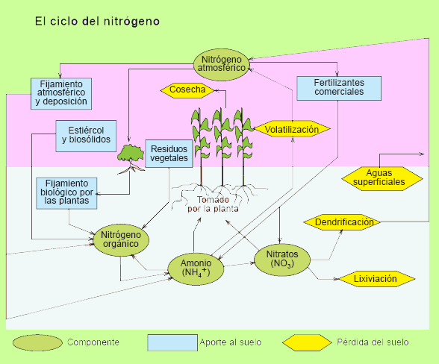
Los beneficios proporcionados al ser humano son extraordinariamente significativos.
A continuación se nombran algunos de los aportes más
importantes de esta ciencia en el siglo XX. Hablan, sin duda, del papel central de la química para el bienestar del género humano:
Alimentación: Los vegetales requieren de nitrógeno asimilable para crecer. A principios del siglo XX se logró en Alemania la síntesis del amoniaco. Éste quizás es el proceso químico que más beneficio ha aportado al género humano, ya que la comida de la población depende actualmente de él.
Con la química se producen los fertilizantes que han multiplicado el rendimiento agrícola por hectárea.

Slide 10
Biología molecular y el genoma humano: En 1962 el Premio Nobel de Química fue otorgado a James Watson y Francis Crick por descifrar en 1953 la estructura tridimensional del ácido desoxirribonucleico (ADN).
Con este descubrimiento se abrieron las posibilidades para el estudio de la
genética y de las bases moleculares de la vida.
¡La química nos permite conocer las bases moleculares de la herencia y de la evolución de las especies!
¡El análisis químico del genoma humano nos llevará a entender muchas enfermedades y cómo atacarlas!
Se presume que alrededor de 3 000 enfermedades tienen origen genético.
Son varias las enfermedades en las que la diagnosis ha avanzado gracias al conocimiento de la alteración genética que las produce

Slide 11
Medicamentos y salud: Las nuevas generaciones de antibióticos han tenido un papel principal en el alargamiento de la vida humana en este siglo y la disminución de la mortalidad infantil.
La bioingeniería y la ingeniería genética actuales obtienen moléculas humanas importantes para el tratamiento de enfermedades a partir de cultivos de bacterias inoculadas con genes humanos. Así se fabrican hoy la insulina para la diabetes, el interferón (para regular la respuesta celular a las infecciones virales y a la proliferación del cáncer), antígenos, hormonas de crecimiento, anticuerpos monoclonales, factores antihemofílicos y tantos otros.
La industria farmacéutica desarrolla la síntesis de los medicamentos que previenen o atacan las enfermedades humanas.
¡La biotecnología y la biomedicina, con toda la química que hay detrás, avanzan para extender el período de la vida humana!

Slide 12
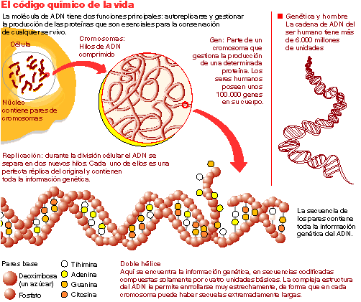

Slide 13
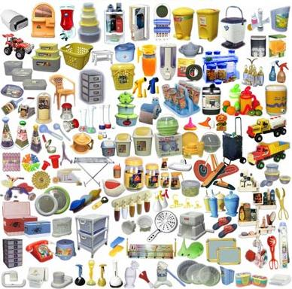
Materiales: La química ha desarrollado materiales sintéticos cuyas propiedades
superan a las de los productos naturales. Aparecen primero una multitud de polímeros sintéticos con los que se fabrica ropa y materiales de consumo. Más tarde surgen prótesis, así como órganos y tejidos artificiales. Luego cerámicas y materiales compuestos (fibras embebidas en una matriz polimérica) han revolucionado las industrias de la construcción y del transporte por su inigualable resistencia.

Slide 14
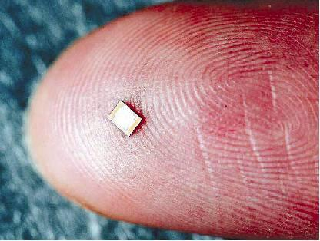
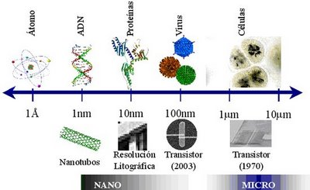
La revolución informática actual, fruto del “chip” y la microcomputadora
fue posible gracias a la refinación del silicio. Igualmente, para la transmisión eficaz de las telecomunicaciones hoy se emplean vidrios de alta pureza
Ha nacido la nanotecnología. No existe una definición precisa de lo que significa esto, pero los científicos han aprendido cómo controlar el tamaño y forma de una amplia gama de materiales, a nivel atómico y molecular. varios campos antes no relacionados (tales como la ingeniería eléctrica y la biología) han empezado a enfocarse a entender y controlar fenómenos físicos y químicos
sobre esta escala de longitudes, típicamente de 1 a 100 nm. Dentro
de esta nueva rama de la ciencia de los materiales se ha empezado a trabajar
sobre nanotubos de carbono, que son estructuras formadas únicamente
por átomos de carbono.

Slide 15
Energía: El petróleo aporta hoy 60% de la energía mundial. Los procesos químicos de refinación nos permiten mejorar día con día la calidad de los combustibles.
Respecto al carbón es importante idear procesos químicos
que lo conviertan en combustibles gaseosos o líquidos, más manejables y menos contaminantes.
La química nos da pilas y acumuladores como fuentes de energía eléctrica.
De la misma manera, la transformación económicamente viable de la energía solar en energía eléctrica o química se dará mediante el estudio de materiales con mayor eficiencia fotovoltaica.
La química es la base para la obtención de energía y la explotación racional de los recursos naturales.

Slide 16
Reducción del impacto ambiental: En 1974, Mario Molina y Sherwood Rowland proponen que las moléculas de los llamados freones pueden afectar la capa de ozono estratosférica, que nos protege de la radiación ultravioleta del Sol. Reciben el Premio Nobel de Química en 1995, después de detectarse el hoyo de ozono en la Antártida y de comprobarse que dichos compuestos son los responsables del mismo. Un problema realmente global que amenaza la presencia de la
humanidad en la Tierra será resuelto por el conocimiento químico de los mecanismos de reacción en la atmósfera terrestre.

Slide 17
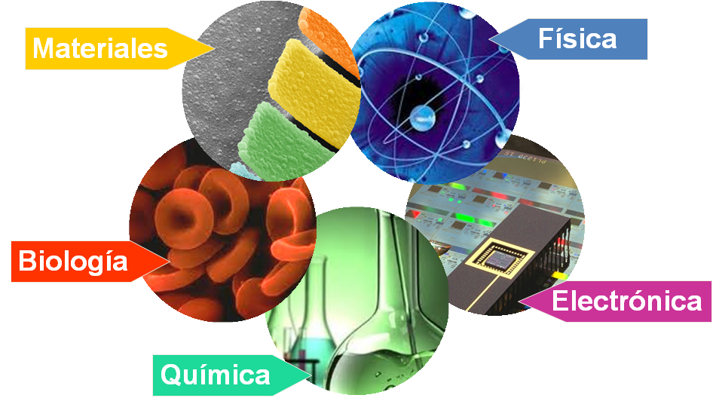
La Química se halla sumergida en todo lo que rodea al ser humano y forma parte de su propio organismo, pues los seres humanos y todos los seres vivientes son resultado de las reacciones químicas, por lo que se puede considerar como la ciencia fundamental de la naturaleza, pues, explica en gran medida el funcionamiento del universo. Puede decirse que la Química es importante porque se requiere para vivir en modernidad. El ser humano no podría desarrollar una vida plena sin la Química.
La Química forma parte del entorno, de los seres vivientes y alrededor de ella rotan las demás ciencias.

Slide 18
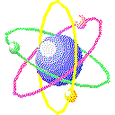
Aspectos Positivos y Negativos
Ejemplo: Gasolina → Potencia → Gases de combustión. Daño al ambiente.
Fertilizantes y Plaguicidas:
Ayudan a la Agricultura → Daño al medio Ambiente .
Industrias en general: Negocios que hacen o venden productos → Tienen que ver con las sustancias químicas.

Slide 19
Entonces ….
Química
Parte de la ciencia que se ocupa del estudio de la composición, estructura, propiedades y transformaciones de la materia.
¿Materia?
La materia se puede definir como todo aquello que ocupa un lugar en el espacio y que tiene masa.

Slide 20
CLASIFICACIÓN DE LA MATERIA
Materia común
Sustancias puras
Cambios físicos
Mezclas
Cambios químicos
Elemento
Compuesto
Homogéneas
Heterogéneas
sal
bicarbonato de sodio
azúcar
refresco
gasolina
aire
polvo
arena
vinagreta
oxígeno
oro
hierro

Slide 21
SUSTANCIA PURA
Las sustancias puras están formadas por partículas (átomos o moléculas) iguales, tienen una composición fija, no pueden separase por medios físicos.
Tienen propiedades específicas: densidad, la temperatura permanece constante en los cambios de estado temperatura de ebullición y fusión), solubilidad, conductividad térmica y eléctrica y numerosas propiedades más.
Existen dos tipos de sustancias puras
Elementos
No se descomponen químicamente en otros elementos
Compuestos
Los elementos se combinan en proporciones definidas y forman un compuesto
Para distinguir una sustancia pura de otra nos basamos en sus propiedades.

Slide 22
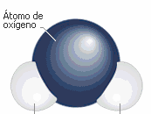
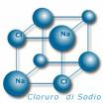
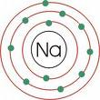
Sustancia pura materia con composición física y propiedades características. La composición de la materia es la misma en toda la muestra
Átomo de hidrógeno
Átomo de hidrógeno
Compuesto es cualquier sustancia pura que se pueden descomponer por medios químicos en dos o más sustancias diferentes y más simples.
Elemento es cualquier sustancia pura que no se puede descomponer en algo más simple. Tiene un solo tipo de átomo

Slide 23
SUSTANCIAS PURAS SIMPLES
UN SOLO TIPO DE ÁTOMO
Mercurio (l) Cloro(g)
átomo de Hg átomo de Cl

Slide 24
SUSTANCIA PURA COMPUESTA
a) CS₂ b)ZnO.
Un solo tipo de componentes .PERO HAY ÁTOMOS DIFERENTES EN CADA COMPONENTE!!
Figura a: El único componente es el CS₂
Figura b:El único componente es ZnO.
Cl
Zn
S
O

Slide 25
Mezclas: son combinaciones de dos o más sustancias en las que cada una conserva su propia identidad química y sus propiedades.
La composición de la mezcla puede variar. Ejemplo Taza de café con azúcar
Mezclas homogéneas: conservan su composición en todas sus partes y se forman por dos o más sustancias puras. Uniformes en todos sus puntos.
Ejemplo: aire, solución de azúcar en agua, agua carbonatada y vinagre.
Mezclas Heterogéneas: .no tienen las misma composición, propiedades y aspecto en todos sus puntos.
Ejemplo: una mezcla de azufre y hierro

Slide 26
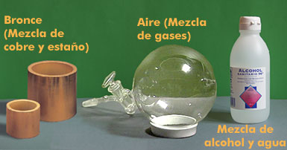
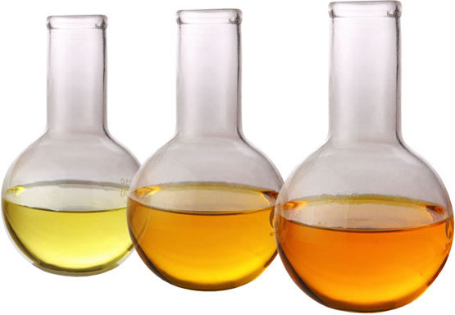

Slide 27
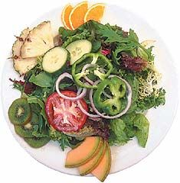
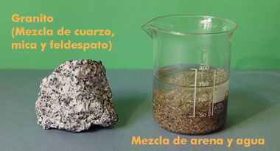

Slide 28
PROPIEDADES DE LA MATERIA:
Una propiedad de la materia es una cualidad de la misma que puede ser apreciada por los sentidos.
Las propiedades de la materia se clasifican en dos grupos: propiedades extensivas y propiedades intensivas.
También pueden ser clasificadas en Propiedades Químicas y Físicas
PROPIEDADES EXTENSIVAS O GENERALES.- Son aquellas que varían con la cantidad de materia considerada, por ejemplo la superficie, el volumen, la dilatación, la impenetrabilidad, etc.
Por ejemplo una bolita de vidrio pesa 5 gramos, una bolita más grande del mismo vidrio pesará más de 5 gramos.
PROPIEDADES INTENSIVAS O ESPECÍFICAS.- Son aquellas que no varían con la cantidad de materia considerada, por ejemplo el punto de fusión, el punto de ebullición, el coeficiente de solubilidad, el índice de refracción, la dureza, la elasticidad, etc.

Slide 29
PROPIEDADES DE LA MATERIA
Propiedades Físicas: Aquellas que pueden ser observadas o medidas sin que ocurra cambio en la composición química de la sustancia.
Cambio Físico: Altera alguna propiedad física.
Propiedades Químicas: Aquellas que pueden ser observadas o medidas dependiendo de la habilidad de las sustancias para reaccionar y formar una nueva sustancia que tiene propiedades diferentes.
Cambio Químico: Altera la composición química de la sustancia.

